Slide 1
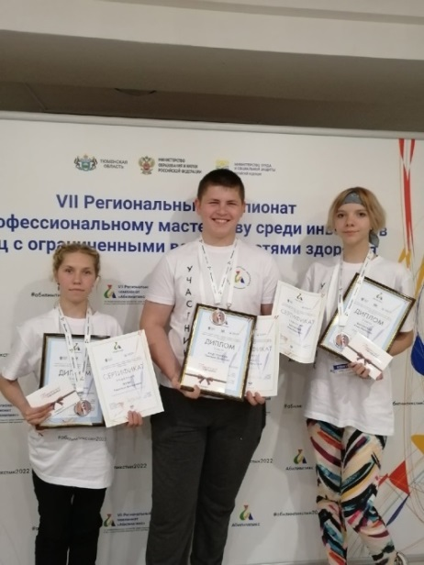
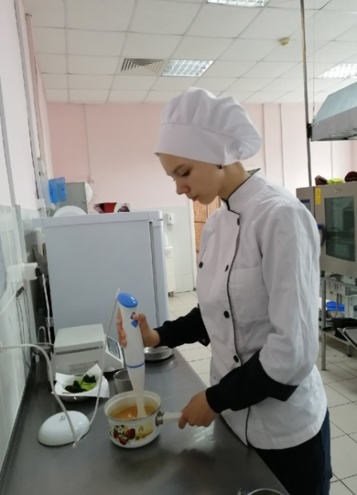
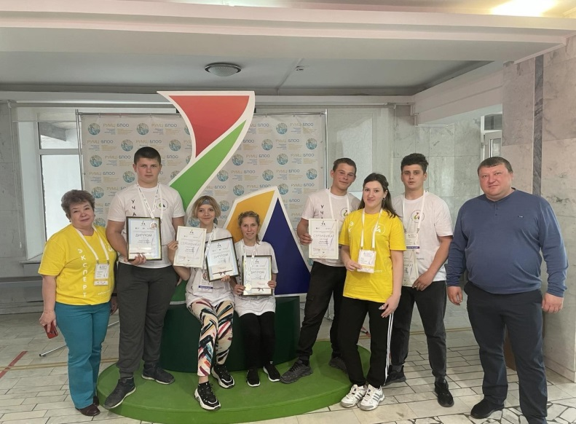
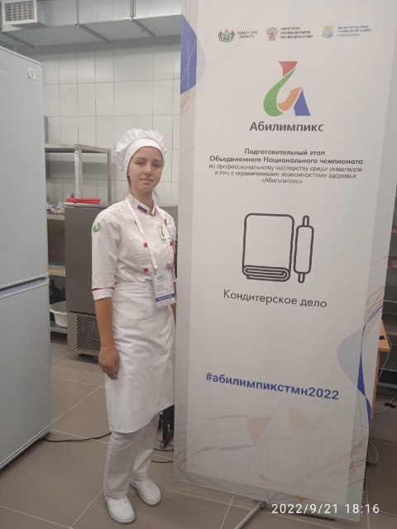
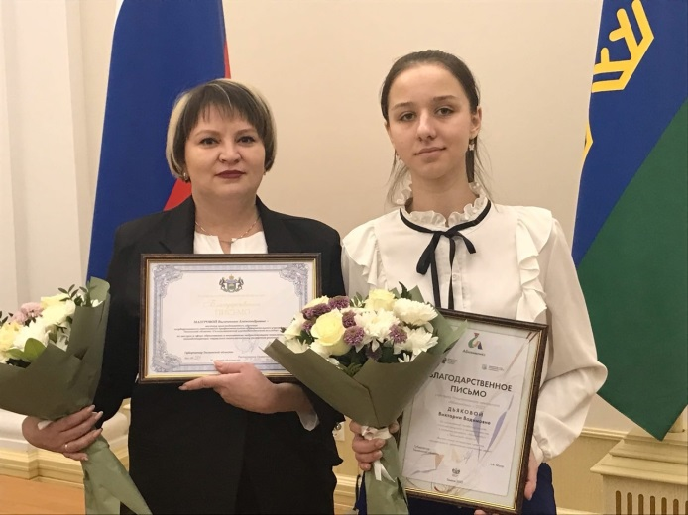
Абилимпикс-2022
Эгнер Анастасия, Кадочников Геннадий,
Выговская Анна, представляли команду колледжа, май 2022
В результате пройденных модулей призовые места завоевали: Эгнер Анастасия, Адаптивная физическая культура - 2 место, Выговская Анна, Поварское дело - 2 место, Кадочников Геннадий, Ремонт и обслуживание автомобилей-2 место.
Выговская Анна выполняет конкурсное задание, май 2022
Виктория Дьякова и Валентина Мазурова награждены Благодарственными письмами Правительства Тюменской области за достигнутые результаты в конкурсном движении на уровне Российской Федерации!
Дьякова Виктория, ученица школы √4, 2 место в подготовительном этапе Объединённого Национального чемпионата по профессиональному мастерству среди инвалидов и лиц с ограниченными возможностями здоровья

Slide 2
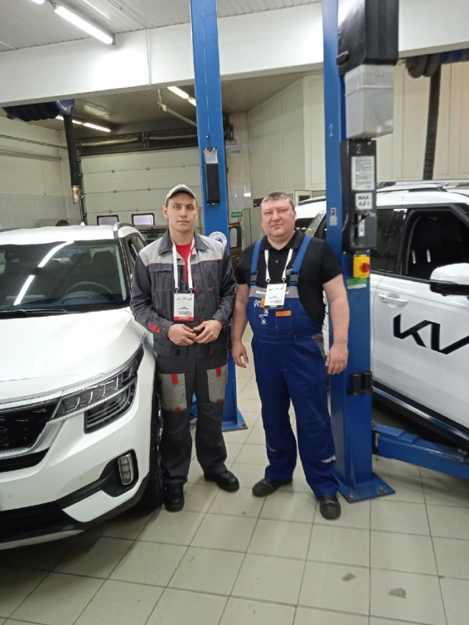
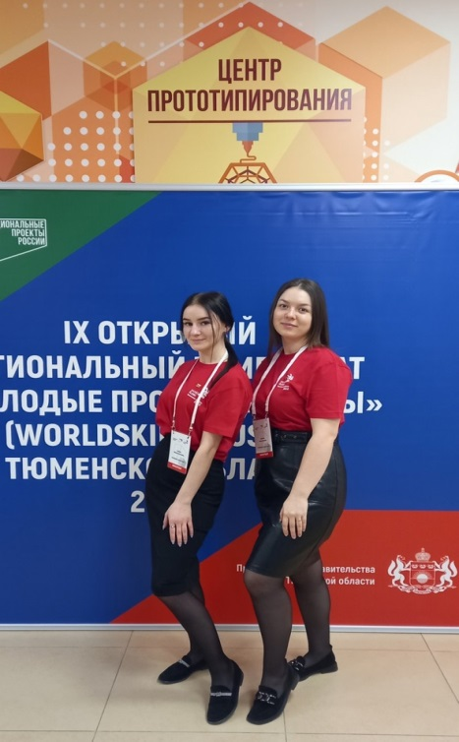
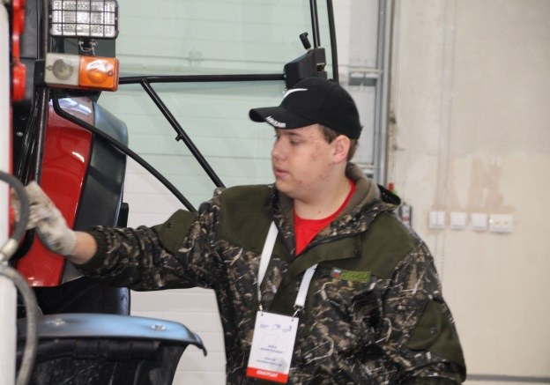
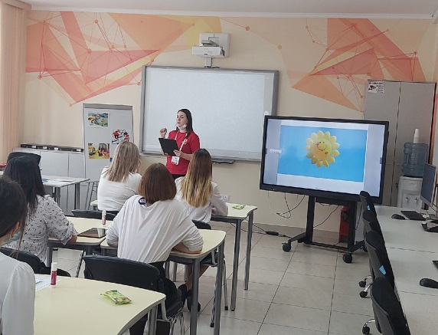
IX Открытый Региональный чемпионат «Молодые профессионалы» (WorldSkills Russia) Тюменская область – март, 2022
Конкурсы
профессионального
мастерства
Компетенция Ремонт и обслуживание легковых автомобилей, Горбунов Семен - 2 место
Филинова Арина и Бровина Елизавета приняли участие в компетенции Преподавание в младших классах
Компетенция Поварское дело (юниоры),
Тагильцева Валерия - 3 место, ученица школы № 2
Компетенция Эксплуатация сельскохозяйственной техники,
Колосов Анатолий - 3 место
Компетенция Преподавание в младших классах,
Филинова Арина -3 место

Slide 3
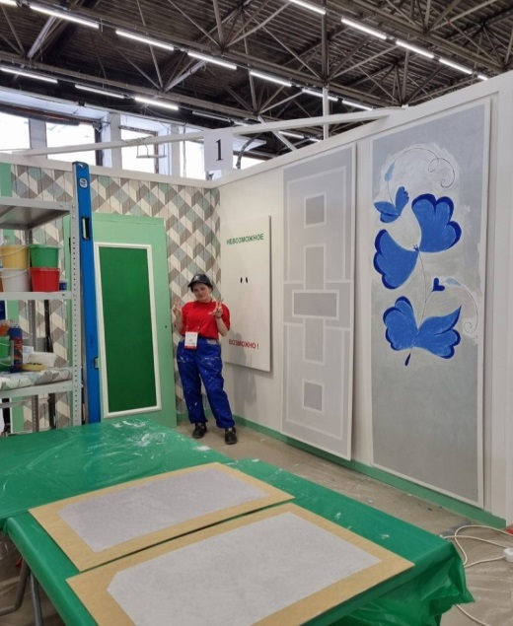
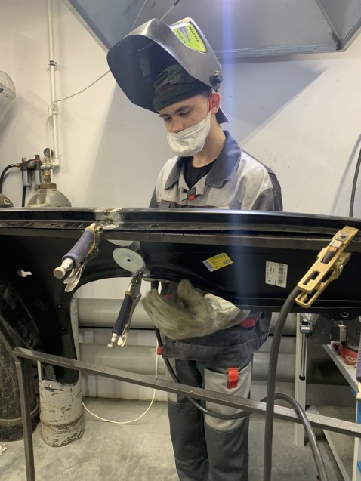
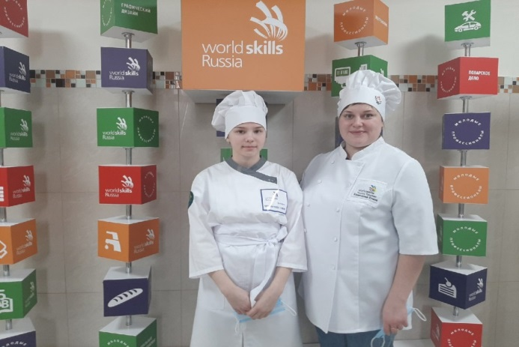
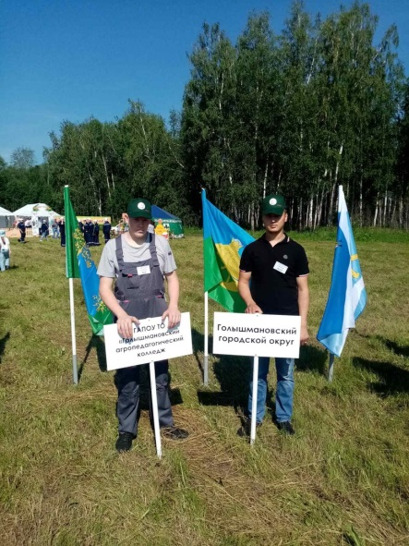
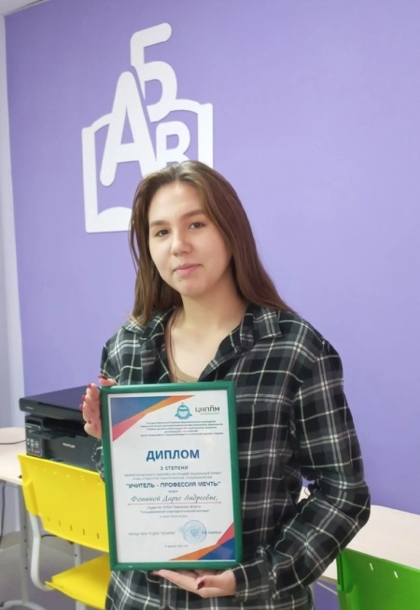
Конкурсы профессионального мастерства
По компетенции «Малярные и декоративные работы» - Плюснина Яна, Салиндер Ханичине – участницы конкурса
По компетенции Кузовной ремонт - Распускалов Данил, 3 место
Брюханова София, Омутинской СОШ №1, 2 место
Фомина Дарья, студентка группы
НК-09/21,
III место в Межрегиональном конкурсе «Учитель – профессия мечты»
Богомазов Максим Николаевич,
VII областной конкурс
«Лучший тракторист – машинист 2022»

Slide 4
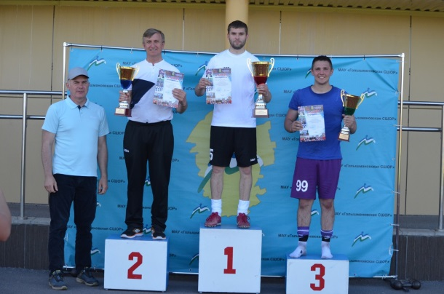
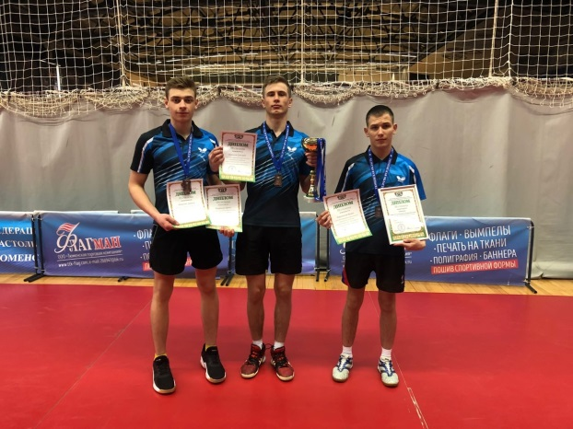
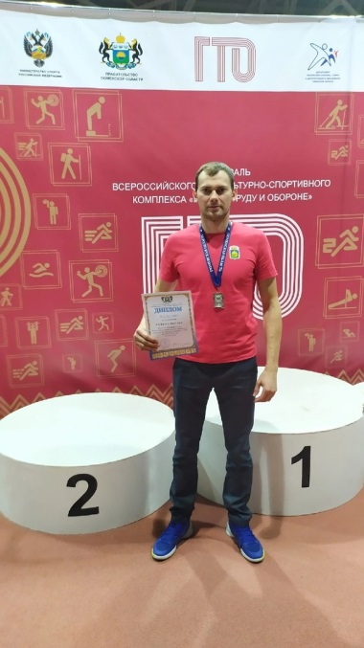
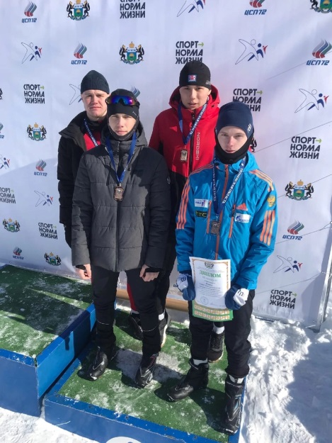
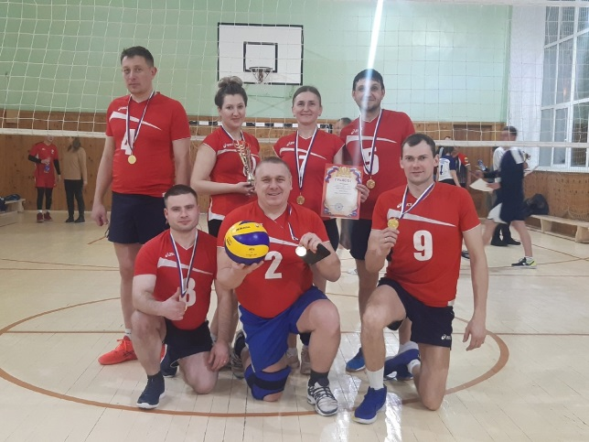
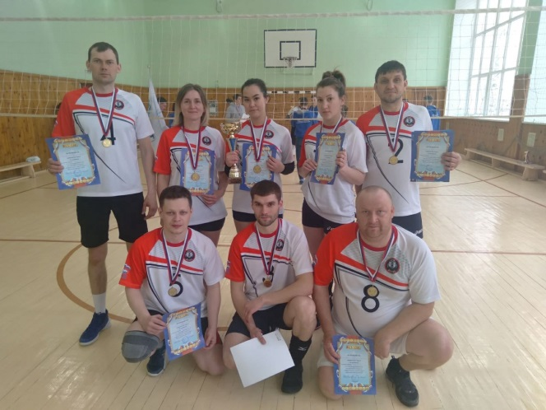
Достижения в спорте
1 место в 37 летних сельских спортивных играх Голышмановского городского округа
Диплом 3 степени, 24 Спартакиады ПОО Тюменской области по настольному теннису среди юношей
Ануфриев Дмитрий Сергеевич,
2 место в Областном Фестивале ГТО
Диплом III степени XXIV Спартакиада ПОО Тюменской области по лыжным гонкам
Кубок ГАПОУ ТО "ТКТТС" среди сотрудников профессиональных образовательных организаций
Тюменской области
1 место в зачёт XV Спартакиады руководителей, преподавателей и работников ПОО г. Тюмени и области

Slide 5
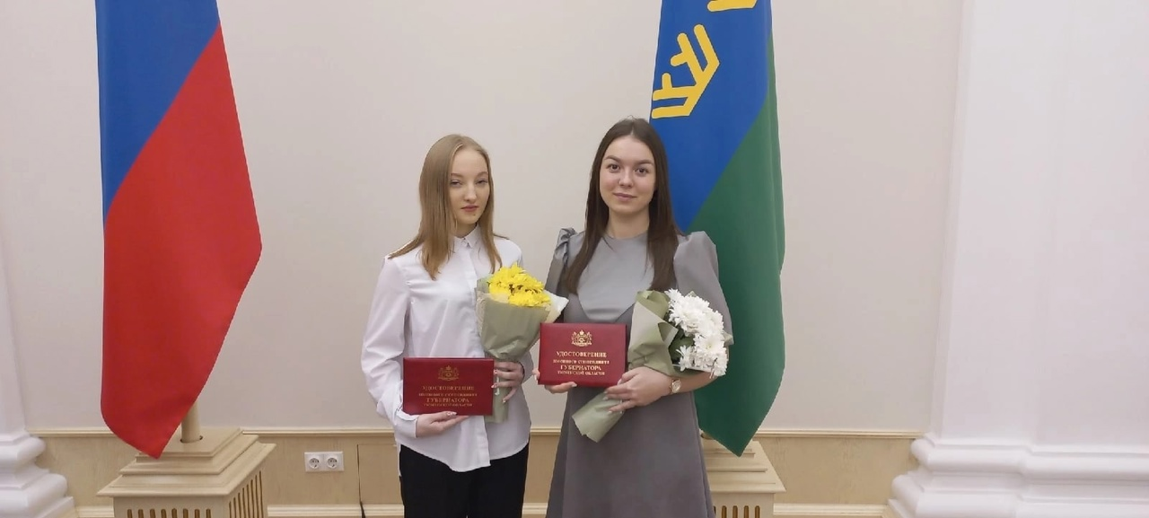
Губернаторские стипендиаты
За отличные показатели в учебе и активное участие в жизни колледжа, стипендиатами Губернатора Тюменской области удостоены ФИЛИНОВА АРИНА, р. п. Голышманово и ПРИЛЕПОВА АЛИНА, о. Омутинское.

Slide 6
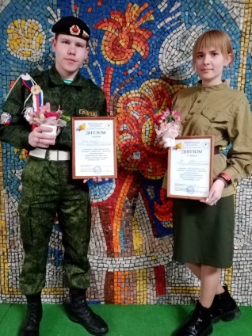
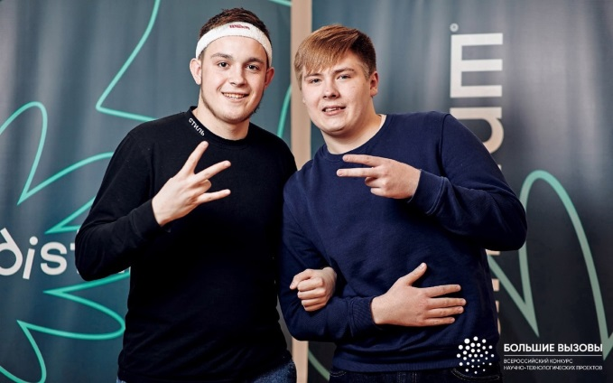
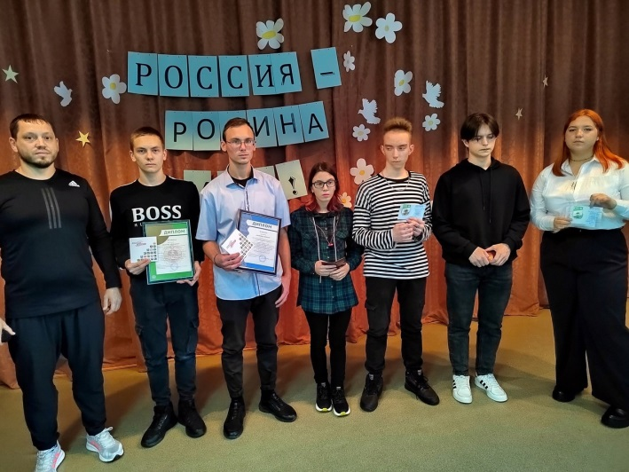
Наши победы и успехи
Призовые места в конкурсе по продвижению Всероссийского физкультурно-спортивного комплекса «Готов к труду и обороне» на лучший слоган о ГТО, лучший видеоролик о ГТО, компьютерную презентацию о ГТО среди ССУЗов и ВУЗов «Вместе с ГТО» заняли студенты Юргинского отделения.
фестиваль студенческого творчества среди СПОУ Уральского федерального округа "Звёздный дождь - 2022". В номинации "Художественное слово": Хамов Дмитрий, диплом 1 степени,
Радионюк Евгения, диплом 2 степени
Межецкий Павел и Вакуленко Ян, участники проекта «Большие вызовы»
Всероссийском творческом конкурсе для дошкольников, школьников, студентов и педагогов «Имя твоё неизвестно», Кадочникова Виктория, 1 место, Радионюк Евгения 2 место
Региональный форум исследовательских и творческих работ обучавшихся и педагогов
«От творчества к исследованию»,
Кутузова Варвара, 2 место

Slide 7
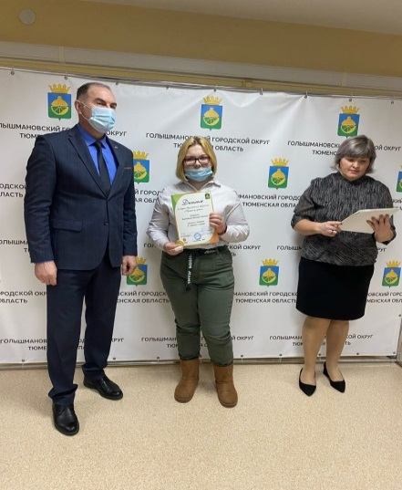
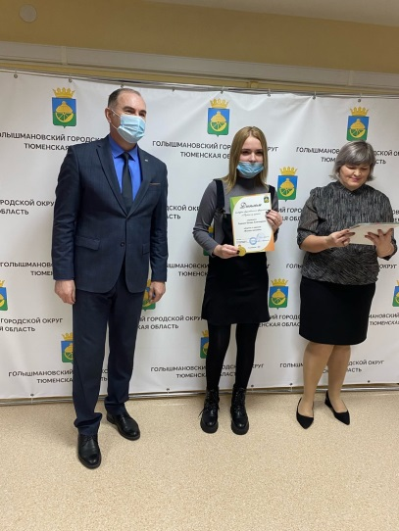
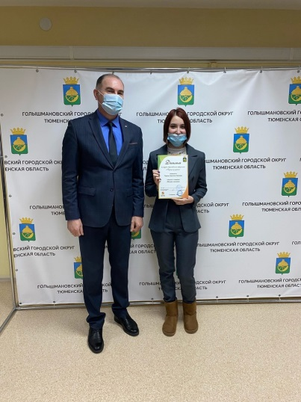
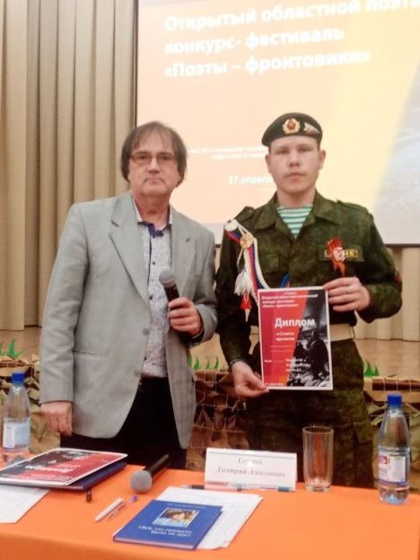
Наши победы и успехи
Конкурс общественного признания "Лучшие из лучших" на территории Голышмановского городского округа. Победителями в номинации "Молодое поколение" стали 3 студент нашего колледжа: Радионюк Евгения, Чернова Анастасия, Кадочникова Виктория, а победителями в номинации "С любовью к людям" советник директора по воспитанию и взаимодействию с детскими общественными организациями Коробцова Екатерина Васильевна
Диплом Лауреата II степени регионального конкурса проектов патриотической направленности «На всю оставшуюся жизнь…», в номинации «Социально-значимые проекты», советник директора по воспитанию и взаимодействию с детскими общественными организациями Коробцова Екатерина Васильевна
Областной конкурс - фестиваль «Поэты-фронтовики», Хамов Дмитрий 3 место

